Slide 1
智能合约

Slide 2
问题解答
BUMO/BUBI共识算法的特点？
2.BUMO/BUBI是否会分叉，为什么？
3.共识算法和经济激励模型之间有什么关系，如何设计经济激励模型？

Slide 3
目录
合约概念
合约使用
合约示例
底层实现

Slide 4
合约概念 什么是智能合约
区块链系统 - 部署
合约账号A
合约账号A
节点
节点
合约账号A
合约账号A
节点
节点
它是存储在区块链上的代码，写在合约账号里，实现了特定的业务操作，可以被触发执行。
Notes:
存储在合约账号里
代码不能被修改
使用交易触发执行
全节点执行

Slide 5
合约概念 智能合约执行
智能合约执行
普通账号
合约账号
所有节点执行
Alice
Bob
(合约代码)
转移 BU/asset
Notes:
当其他账号给这个合约账号转账的时候触发执行，最终会把执行的结果写入区块链里。
所有的节点都会存储和执行。

Slide 6
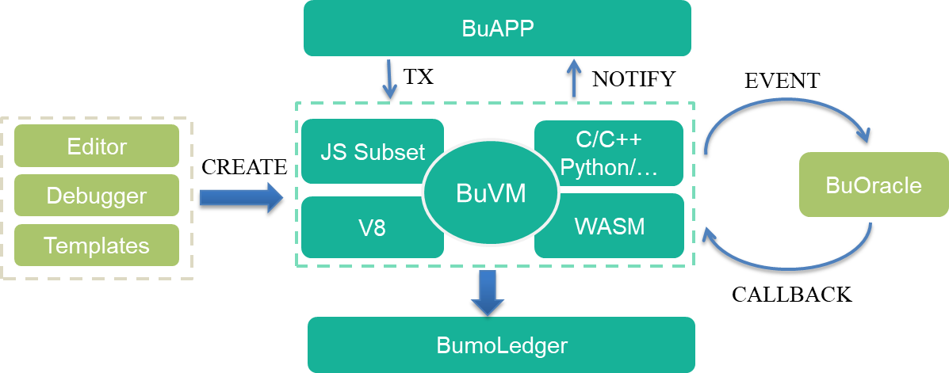
合约概念 BuVM
Notes:
WASM：主流浏览器厂商组成的 W3C 社区团体 制定的一个新的规范。
Google V8 引擎。
Google V8 引擎使用 C++ 代码编写，实现了 ECMAScript 规范的第五版。
V8 最早被开发用以嵌入到 Google 的开源浏览器 Chrome 中，但是 V8 是一个可以独立的模块，完全可以嵌入您自己的应用，著名的 Node.js( 一个异步的服务器框架，可以在服务端使用 JavaScript 写出高效的网络服务器 ) 就是基于 V8 引擎的。V8 会编译 / 执行 JavaScript 代码，管理内存，负责垃圾回收，与宿主语言的交互等。
编程语言分为编译型语言和解释型语言两类，编译型语言在执行之前要先进行完全编译，而解释型语言一边编译一边执行，很明显解释型语言的执行速度是慢于编译型语言的。V8将其编译成原生机器码
JavaScript程序在V8引擎下的运行速度接近于二进制程序程序。

Slide 7
合约概念 合约账号
账户
地址 | buQhmPKU1xTyC3n7zJ8zLQXtuDJmM2zTrJey
权限 | 签名权重 | 主权重 |  | 地址1 |  | 地址2 | 地址3 |  |  |  | 地址N
 |  | 权重值(0) |  | 权重值 |  | 权重值 | 权重值 |  | ...... |  | 权重值
 | 操作门限 | 交易门限 |  | 转账 |  | 发行资产 | 转移资产 |  | 设置元数据 |  | 创建账户
 |  | 门限值(1) |  | 门限值 |  | 门限值 | 门限值 |  | 门限值 |  | 门限值
交易偏移量 | 7
资产 | 发行者 1 |  | 发行者 2 |  | 发行者 3 |  |  |  |  | 发行者 N
 | 资产代码 A |  | 资产代码 B |  | 资产代码 C |  |  |  |  | 资产代码 X
 | 资产数量 |  | 资产数量 |  | 资产数量 |  |  | ....... |  | 资产数量
代币余额 | 8 0000 0000
元数据 | key1 |  | key2 |  | key3 |  |  |  |  | keyN
 | value2 |  | value |  | value |  |  | ...... |  | value
智能合约（能做什么？） | "use strict"; function init(bar) {return; } function main(input) { let para = JSON.parse(input); if (para.do_foo) { let x = { 'hello' : 'world' }; } } function query(input) { return input; }
Notes:
合约上能做的事
1、存储业务代码
2、存储业务数据
3、合约发起交易，包括触发执行另一个合约
4、合约调用合约的查询接口
5、读取链上的数据，包括区块号，区块时间，验证节点，发起交易人等

Slide 8
合约使用 主体函数
"use strict";
//创建账号
function init(bar)
{
return;
}
//执行合约
function main(input)
{
return;
}
//查询合约，只能调用只读函数
function query(input)
{
return input;
}
Notes:
init 有读写权限，创建执行一次。
main 有读写权限。
query 有只读权限

Slide 9
合约使用 调试工具
JSLint + PostMan
IDE
Notes:
jsLINT:安全子集

Slide 10
合约使用 语法规则
安全语法子集
禁止使用空语句
禁止使用 try
禁止使用 Array 等关键字new数组
禁止随机函数，时间函数
…
Notes:
基于JSLint的规则。
禁止使用空语句，
禁止使用 try,
禁止使用 Array 等关键字new数组，let color = ["red","black"];
保证安全性

Slide 11
合约使用 内置变量
thisAddress
当前合约的地址
sender
触发合约执行的人
blockNumber
当前的区块号
blockTimestamp
当前区块的时间戳
thisPayCoinAmount
本次触发合约转账的BU
thisPayAsset
本次触发合约转账的资产
triggerIndex
触发合约执行的操作在当前交易的索引值.

Slide 12
合约使用 内置函数
storageStore
存储 keyvalue 数据.
storageDel
删除 keyvalue 数据.
issueAsset
发行资产.
payAsset
支付资产.
payCoin
支付BU.
tlog
写一条交易日志.
storageLoad
读取keyvalue数据.
getAccountAsset
获取指定账号的资产.
getBlockHash
获取区块的hash.
addressCheck
检测地址合法性.
Processing for large Numbers
大数计算函数列表，用于处理int64的加减乘除，并保证它的安全性.
toBaseUnit
BU转换成MO的单位转换函数.
log
在本地程序中写日志.
getBalance
获取账号余额.
assert
断言函数.

Slide 13
合约使用 错误处理
字符串解析出错, throw, assert 等
交易回滚
如果交易中有多个操作，其中一个操作触发了智能合约，若合约执行失败，则整个交易回滚.
写入区块链
错误的记录将会记录上链.

Slide 14
合约示例 Token
初始化Token数量
转账
查询余额

Slide 15

底层实现 V8引擎
交易
C++ 代码
交易
签名
账号A
合约B
账号B
账号C
执行
回调
V8 引擎
JS代码
合约产生的交易
Notes:
合约内的操作都属于合约账号，会让合约账号的nonce值加1

Slide 16
底层实现 基本要素
• 确定性。（1+1=2，不能出现系统随机数，系统时间等未知因素）
• 可终止。（一个while无限循环需要被终止）
• 隔离性。（物理隔离，如内存，网络）
Notes:
任何在区块链上运行的东西都必须是不可变的，并且必须能够在不损害其完整性的情况下运行多个节点。因此，智能合约功能需要三个特性

Slide 17


底层实现 合约安全
执行结果的一致性
恶意代码
所有的节点都要执行智能合约，如果执行结果不一样，则会导致硬分叉。
静态检查。
无限循环
堆栈溢出
内存使用
动态检查
Notes:
静态语法检查
1、Subset of JavaScript，语法保证
2、预执行，代码检查。
动态执行检查
1、栈使用256kb
2、堆30兆
3、执行步数10240
4、执行时间1秒

Slide 18
问题
1、账号 A 触发合约 B, 在合约 B 内发起转移资产操作，扣的谁费用（gas），转的谁的资产？
2、在基于合约不可修改的场景下，怎样实现合约升级？
Notes:
合约内的操作都属于合约账号，会让合约账号的nonce值加1

Slide 19
谢谢

